Slide 1

厦门大学计算机系
数据库系统原理
An Introduction to Database System
第十章 数据库恢复技术

Slide 2
第十章 数据库恢复技术
10.1 事务的基本概念
10.2 数据库恢复概述
10.3 故障的种类
10.4 恢复的实现技术
10.5 恢复策略
10.6 具有检查点的恢复技术
10.7 数据库镜像
10.8 小结

Slide 3
10.5 恢复策略
10.5.1 事务故障的恢复
10.5.2 系统故障的恢复
10.5.3 介质故障的恢复

Slide 4
10.5.1 事务故障的恢复
事务故障：事务在运行至正常终止点前被中止
恢复方法
  由恢复子系统应利用日志文件撤消（UNDO）此事务已对数据库进行的修改
事务故障的恢复由系统自动完成，不需要用户干预

Slide 5
事务故障的恢复步骤
1. 反向扫描文件日志（即从最后向前扫描日志文件），查找该事务的更新操作。
2. 对该事务的更新操作执行逆操作。即将日志记录中“更新前的值”（Befor Image, BI）写入数据库。
  插入操作， “更新前的值”为空，则相当于做删除操作
  删除操作，“更新后的值”为空，则相当于做插入操作
  若是修改操作，则用BI 代替 AI（After Image）

Slide 6
事务故障的恢复步骤
3. 继续反向扫描日志文件，查找该事务的其他更新操作，并做同样处理。
4. 如此处理下去，直至读到此事务的开始标记，事务故障恢复就完成了。

Slide 7
10.5.2 系统故障的恢复
系统故障造成数据库不一致状态的原因
  一些未完成事务对数据库的更新已写入数据库
  一些已提交事务对数据库的更新还留在缓冲区没来得及写入数据库
恢复方法
  1. Undo 故障发生时未完成的事务
  2. Redo 已完成的事务
系统故障的恢复由系统在重新启动时自动完成，不需要用户干预

Slide 8
系统故障的恢复步骤
1. 正向扫描日志文件（即从头扫描日志文件）
  Redo队列: 在故障发生前已经提交的事务
  T1, T3, T8…..
  Undo队列:故障发生时尚未完成的事务
  T2, T4, T5, T6, T7, T9 …...

Slide 9
系统故障的恢复步骤
2. 对Undo队列事务进行UNDO处理
反向扫描日志文件，对每个UNDO事务的更
新操作执行逆操作
T2, T4, T5, T6, T7, T9 ……
3. 对Redo队列事务进行REDO处理
正向扫描日志文件，对每个REDO事务重新
执行登记的操作
T1, T3, T8…..

Slide 10
10.5.3 介质故障的恢复
1. 重装数据库，
使数据库恢复到一致性状态
2. 重做已完成的事务

Slide 11
10.5.3 介质故障的恢复
恢复步骤
1. 装入最新的后备数据库副本，使数据库恢复到最近一次转储时的一致性状态。
  对于静态转储的数据库副本，装入后数据库即处于一致性状态
  对于动态转储的数据库副本，还须同时装入转储时刻的日志文件副本，利用与恢复系统故障相同的方法（即REDO+UNDO），才能将数据库恢复到一致性状态。

Slide 12
利用静态转储副本将数据库恢复到一致性状态
故障发生点
静态转储 运行事务 ↓
正常运行 ─┼───────┼─────────────
Ta Tb Tf
登记日志文件
└─────────────
重装后备副本
恢复 ━━━━━━┥

Slide 13
利用动态转储副本将数据库恢复到一致性状态
Ta Tb Tf
动态转储 运行事务 故障发生点
正常运行 ─┼───────┼─────────────
登记日志文件 登记新日志文件
─────────┼─────────────
↑
转储日志文件
重装后备副本，然后利用转储的日志文件恢复
恢复到一 ━━━━━━┥
致性状态

Slide 14
介质故障的恢复（续）
2. 装入有关的日志文件副本，重做已完成的事务。
  首先扫描日志文件，找出故障发生时已提交的事务的标识，将其记入重做队列。
  然后正向扫描日志文件，对重做队列中的所有事务进行重做处理。即将日志记录中“更新后的值”写入数据库。

Slide 15
介质故障的恢复（续）
介质故障的恢复需要DBA介入
DBA的工作
  重装最近转储的数据库副本和有关的各日志文件副本
  执行系统提供的恢复命令
具体的恢复操作仍由DBMS完成

Slide 16
第十章 数据库恢复技术
10.1 事务的基本概念
10.2 数据库恢复概述
10.3 故障的种类
10.4 恢复的实现技术
10.5 恢复策略
10.6 具有检查点的恢复技术
10.7 数据库镜像
10.8 小结

Slide 17
10.6 具有检查点的恢复技术
一、问题的提出
二、检查点技术
三、利用检查点的恢复策略

Slide 18
一、问题的提出
两个问题
  搜索整个日志将耗费大量的时间
  REDO处理：重新执行，浪费了大量时间

Slide 19
解决方案
具有检查点（checkpoint）的恢复技术
  在日志文件中增加检查点记录（checkpoint）
  增加重新开始文件
  恢复子系统在登录日志文件期间动态地维护日志

Slide 20
二、检查点技术
检查点记录的内容
  1. 建立检查点时刻所有正在执行的事务清单
  2. 这些事务最近一个日志记录的地址
重新开始文件的内容
  记录各个检查点记录在日志文件中的地址

Slide 21
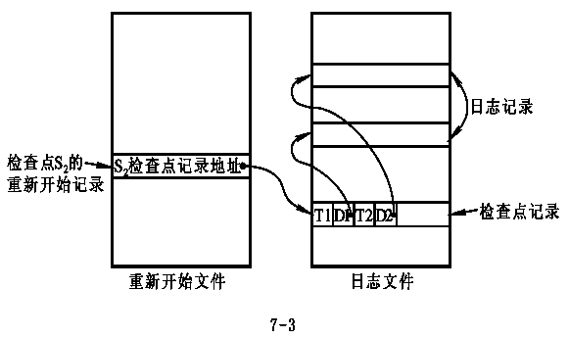

Slide 22
在检查点 维护日志文件
1. 将当前日志缓冲区中的所有日志记录写入磁盘的日志文件上。
2. 在日志文件中写入一个检查点记录。
3. 将当前数据缓冲区的所有数据记录写入磁盘的数据库中。
4. 把检查点记录在日志文件中的地址写入一个重新开始文件。

Slide 23
建立检查点
定期
  按照预定的一个时间间隔
不定期
  按照某种规则，如日志文件已写满一半建立一个检查点

Slide 24
三、利用检查点的恢复策略
当事务T在一个检查点之前提交
T对数据库所做的修改已写入数据库
在进行恢复处理时，没有必要对事务T执行REDO操作

Slide 25
T_{c} (检查点)
T_{f}(系统故障)
…
T₀
T₁
T₂
T₃
T₄
T₅

Slide 26
利用检查点的恢复步骤
1. 从重新开始文件中找到最后一个检查点记录在日志文件中的地址
2 由该地址在日志文件中找到最后一个检查点记录

Slide 27
利用检查点的恢复策略（续）
2.由该检查点记录得到检查点建立时刻所有正在执行的事务清单ACTIVE-LIST
  建立两个事务队列
    UNDO-LIST
    REDO-LIST
  把ACTIVE-LIST暂时放入UNDO-LIST队列，REDO队列暂为空。

Slide 28
利用检查点的恢复策略（续）
3.从检查点开始正向扫描日志文件，直到日志文件结束
  如有新开始的事务T_{i}，把T_{i}暂时放入UNDO-LIST队列
  如有提交的事务T_{j}，把T_{j}从UNDO-LIST队列移到REDO-LIST队列
4.对UNDO-LIST中的每个事务执行UNDO操作, 对REDO-LIST中的每个事务执行REDO操作

Slide 29
第十章 数据库恢复技术
10.1 事务的基本概念
10.2 数据库恢复概述
10.3 故障的种类
10.4 恢复的实现技术
10.5 恢复策略
10.6 具有检查点的恢复技术
10.7 数据库镜像
10.8 小结

Slide 30
10.7 数据库镜像
介质故障是对系统影响最为严重的一种故障，严重影响数据库的可用性
  介质故障恢复比较费时
  为预防介质故障，DBA必须周期性地转储数据库
提高数据库可用性的解决方案
  数据库镜像（Mirror）

Slide 31
数据库镜像（续）
数据库镜像
  DBMS自动把整个数据库或其中的关键数据复制到另一个磁盘上
  DBMS自动保证镜像数据与主数据的一致性

Slide 32
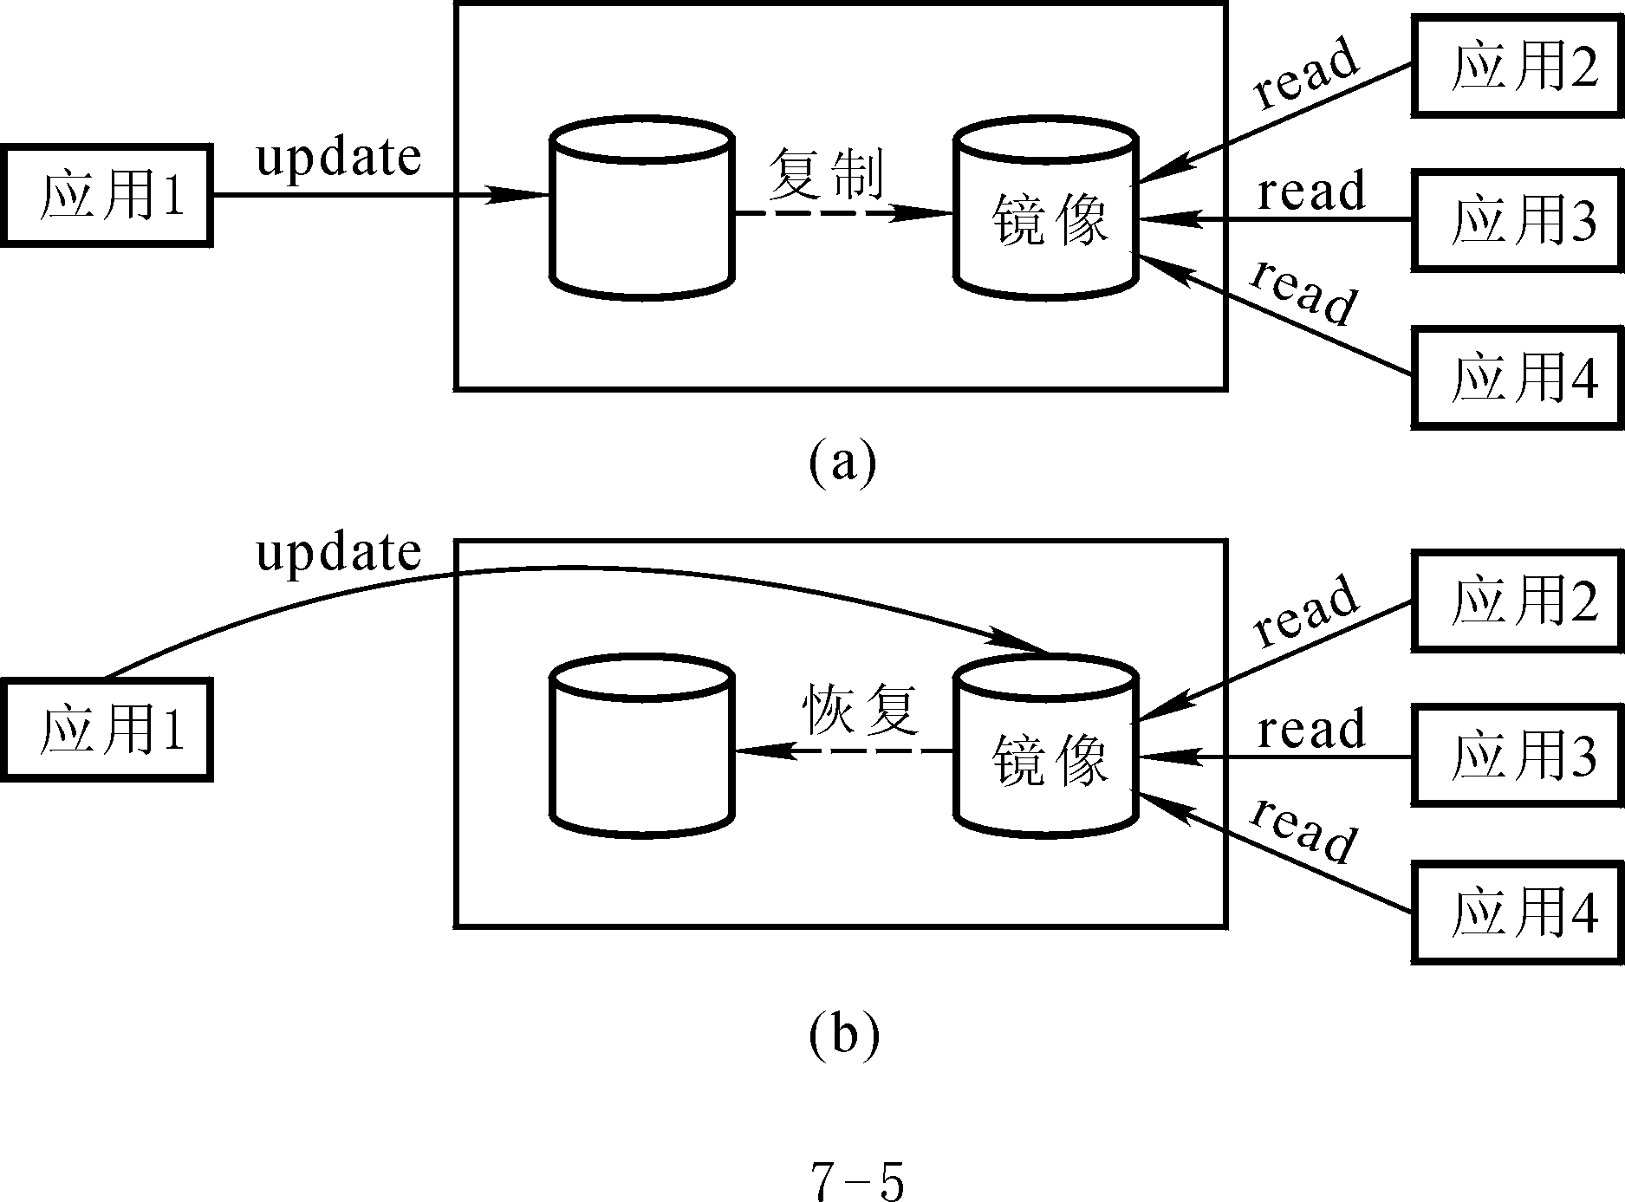

Slide 33
数据库镜像的用途
出现介质故障时
  DBMS自动利用镜像磁盘数据进行数据库的恢复，不需要关闭系统和重装数据库副本(图10.5b)
没有出现故障时
  可用于并发操作(图10.5a)
  一个用户对数据加排他锁修改数据
  其他用户可以读镜像数据库上的数据

Slide 34
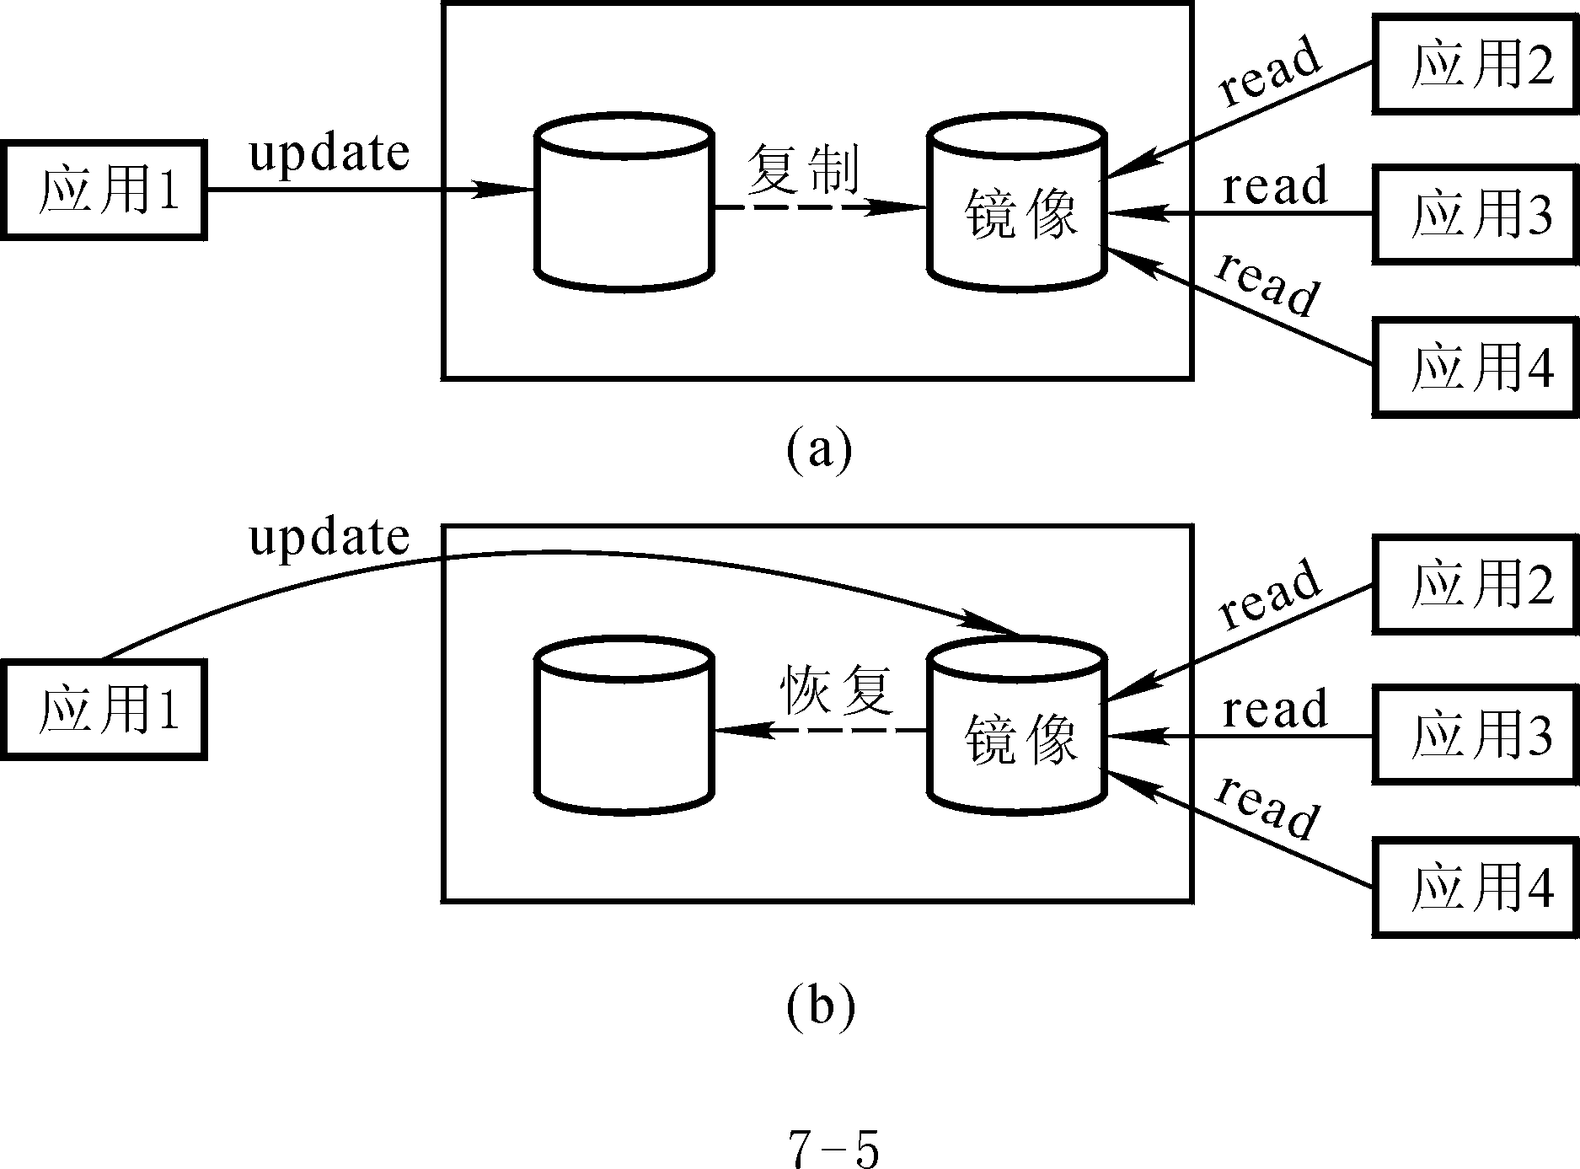
数据库镜像（续）

Slide 35
第十章 数据库恢复技术
10.1 事务的基本概念
10.2 数据库恢复概述
10.3 故障的种类
10.4 恢复的实现技术
10.5 恢复策略
10.6 具有检查点的恢复技术
10.7 数据库镜像
10.8 小结

Slide 36
10.8 小结
如果数据库只包含成功事务提交的结果，就说数据库处于一致性状态。保证数据一致性是对数据库的最基本的要求。
事务是数据库的逻辑工作单位
  DBMS保证系统中一切事务的原子性、一致性、隔离性和持续性

Slide 37
小结（续）
DBMS必须对事务故障、系统故障和介质故障进行恢复
恢复中最经常使用的技术：数据库转储和登记日志文件
恢复的基本原理：利用存储在后备副本、日志文件和数据库镜像中的冗余数据来重建数据库

Slide 38
小结（续）
常用恢复技术
  事务故障的恢复
    UNDO
  系统故障的恢复
    UNDO + REDO
  介质故障的恢复
    重装备份并恢复到一致性状态 + REDO

Slide 39
小结（续）
提高恢复效率的技术
  检查点技术
    可以提高系统故障的恢复效率
    可以在一定程度上提高利用动态转储备份进行介质故障恢复的效率
  镜像技术
    镜像技术可以改善介质故障的恢复效率

Slide 40
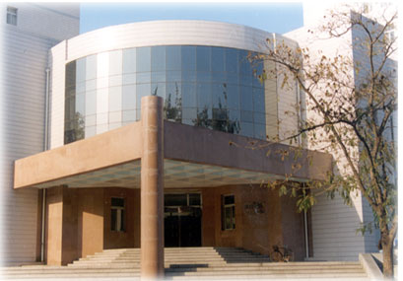

下课了 . . .
探
索
下次课再见 . . .

